Slide 1

Mekanisk eller organisk?

Slide 2
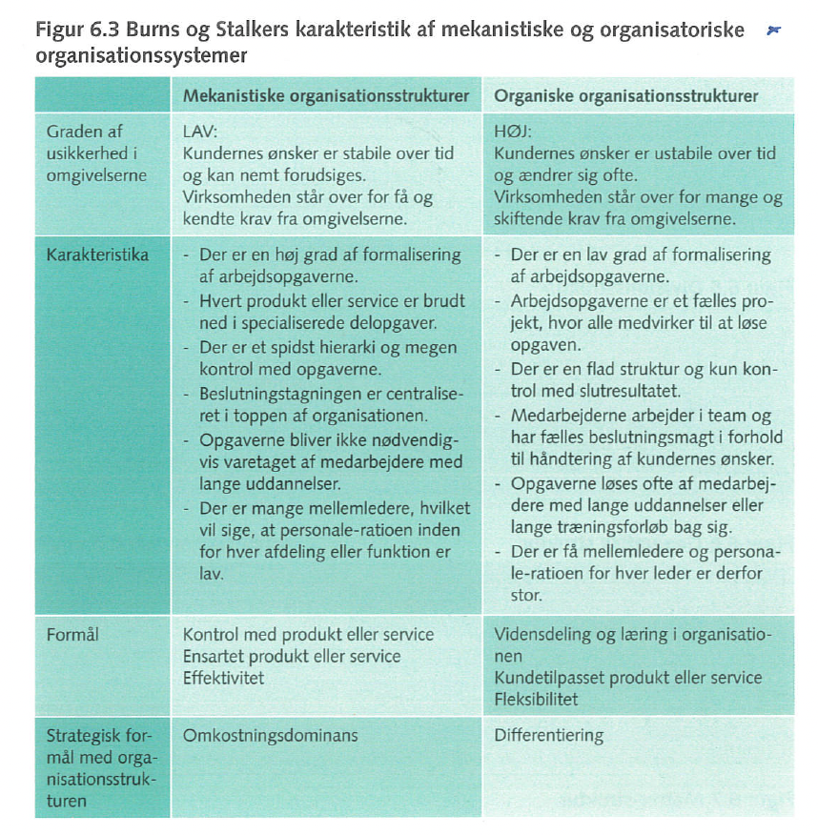

Slide 3
Virksomhedens ejerforhold
Virksomhedsform
Privatejede virksomheder
  a) Personligt ejet, fx enkeltmandsvirksomhed eller interessentskab (I/S)
  Hvem hæfter? Hvem kan gå konkurs?
  b) Kapitalejet/selskabsejet, ApS eller A/S
  → Betingelser vedrørende kapitalindskud?
  →Hvem hæfter? Hvem kan gå konkurs?
  c) Andelsselskaber
  Medlemsejet, stemmer (ligestillet)
Offentligt ejede virksomheder
  Kommuner, regioner, stat (børnehaver, folkeskoler, hospitaler mv.)
  Selvstændige offentlige selskaber eller som A/S (DSB, TV2, Ørsted) – Offentlig-privat
Selvejende virksomheder
  Novo Nordisk, Carlsberg, A.P. Møller, gymnasier, højskoler, kulturinstitutioner

Slide 4
